Slide 1
DETECTOR UV-A
Edwin Santiago Ballesteros Cristancho
Jean Carlos Reyes Delgadillo
Iván Ramiro Wilches León

Slide 2
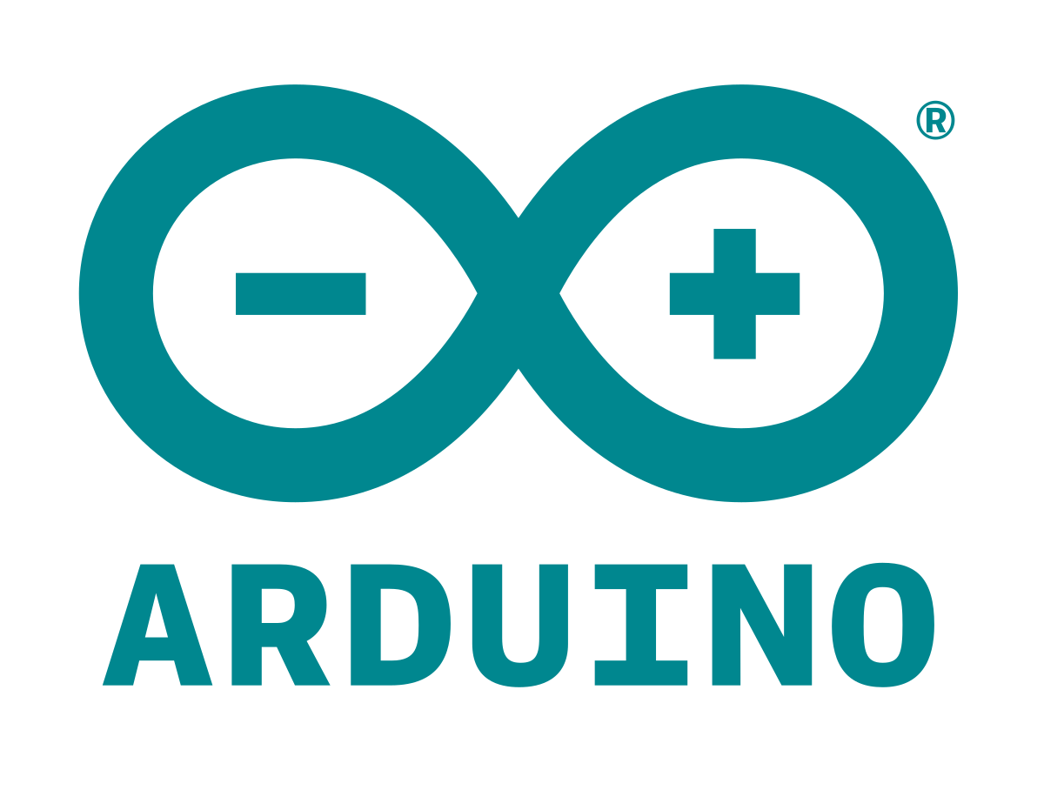
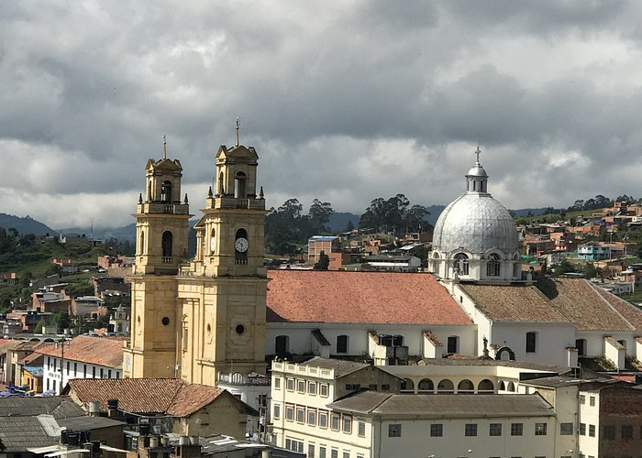
Objetivos
Construir un software que cuantifique la cantidad de radiación producida por los rayos UV que se manifiestan en el municipio de Chiquinquirá y sus alrededores.
Mediante el sistema ARDUINO, crear una herramienta de alerta para detección de rayos ultravioleta en campo abierto.
Diseñar un sistema informático que comunique al usuario acerca de los niveles de radiación directamente a su teléfono móvil.

Slide 3
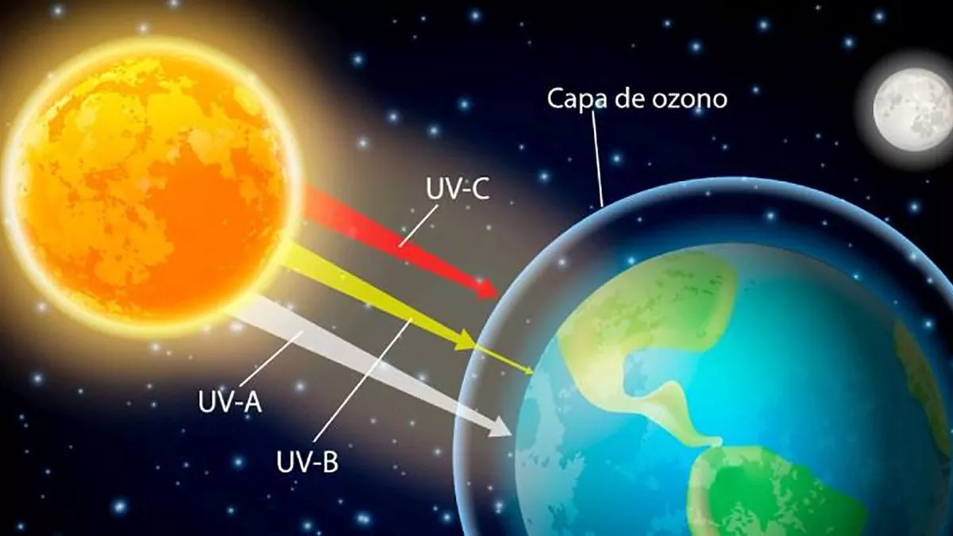
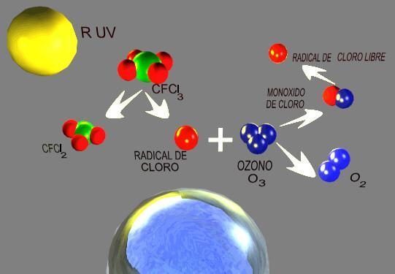
Justificación
La capa de ozono es la encargada de bloquear hasta un 99% de la radiación Ultra Violeta emitida por los rayos del sol.
En 1985 se descubrió la debilitación de la capa de ozono, debido a la producción y descomposición de CFC.
La tierra esta cada ves mas expuesta a una gran cantidad de radiación y hay incremento en la temperatura ambiente, lo cual genera cambios irreversibles y causa enfermedades en las personas.

Slide 4
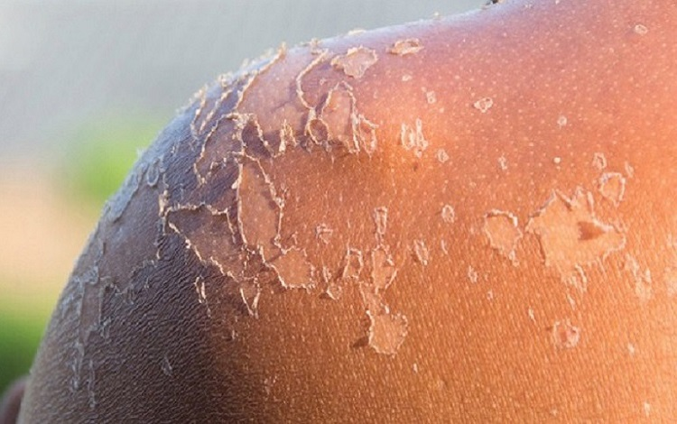
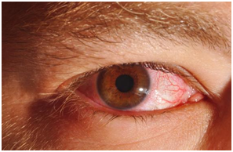
Efectos de la radiación en la salud
El daño por radiación a los tejidos y/u órganos depende de la dosis de radiación recibida, que se expresa en una unidad llamada gray (Gy). El daño potencial de una dosis absorbida depende del tipo de radiación, la sensibilidad de los diferentes tejidos y órganos y el tiempo de exposición.
La radiación en cierto punto, puede afectar el funcionamiento de los tejidos y órganos y puede producir efectos agudos como enrojecimiento de la piel, pérdida de cabello, quemaduras por radiación, síndrome de radiación aguda y cáncer. Estos efectos varían con el aumento de radiación y con la edad de la persona.

Slide 5
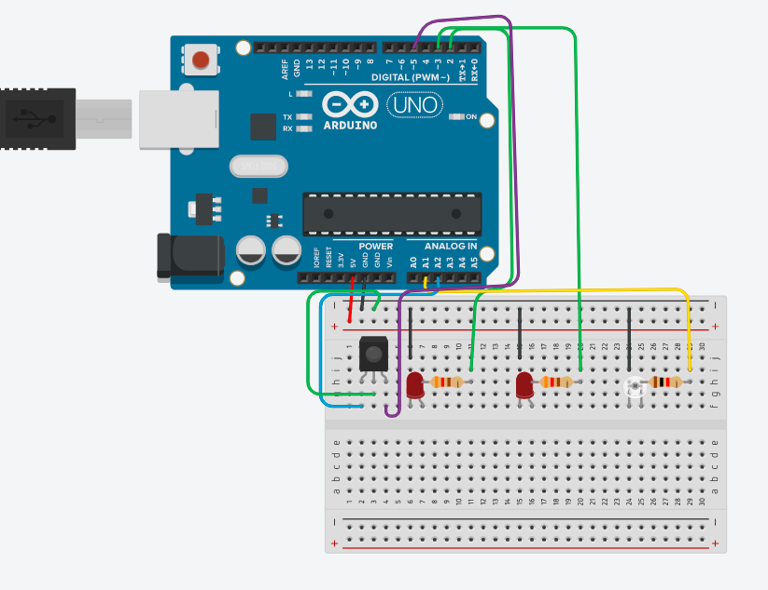
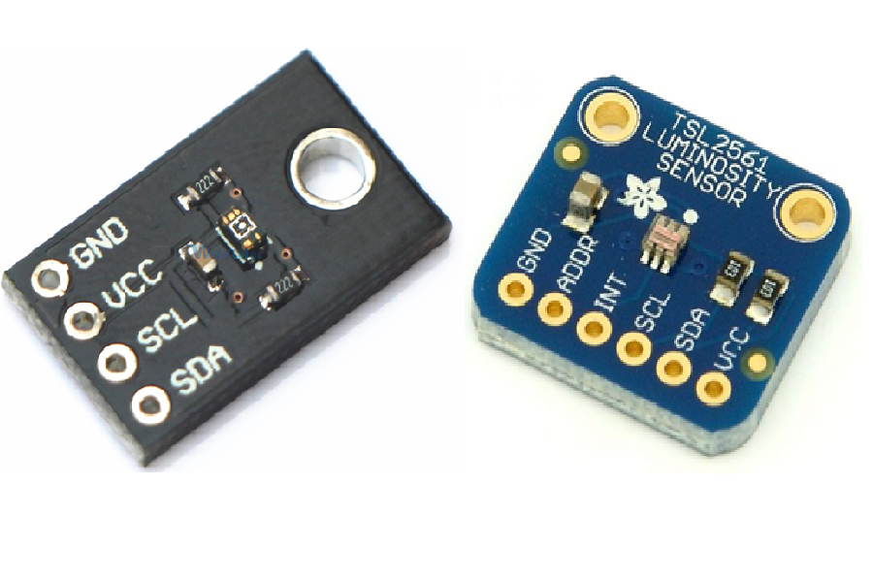
Dispositivo de radiación UV
En la elaboración de este dispositivo se utiliza de base Arduino que es una compañía de desarrollo de software y hardware libres, así como una comunidad internauta que desarrolla placas de hardware para construir dispositivos digitales. Arduino cuenta con un entorno de desarrollo integrado que es una aplicación multiplataforma que está escrita en lenguaje de programación java. Se utiliza una placa de microcontroladores de código abierto llamada Arduino uno está placa está conectada a dos sensores uno es el sensor (uv-a) recibe la radiación solar en nanómetros y el otro es el sensor Bluetooth que se conecta aún dispositivo que también cuente con este sensor Bluetooth para el intercambio de datos.

Slide 6

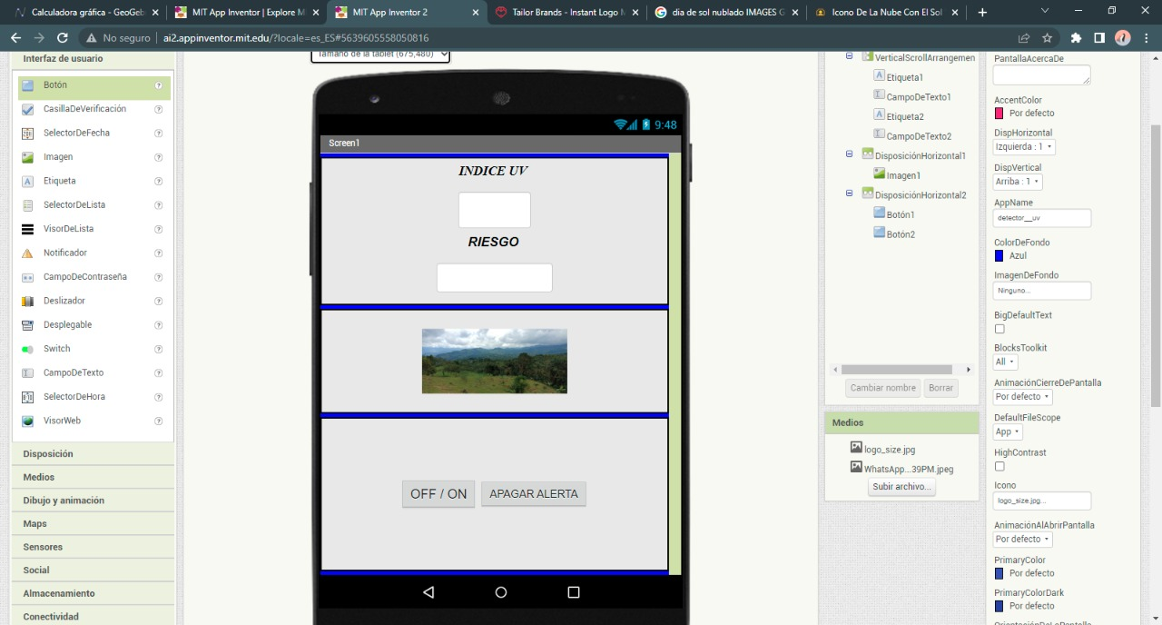

App Móvil
Está aplicación se elabora en MiT app inventor que es una plataforma de Google labs para crear aplicaciones de software para Android. Está plataforma permite crear aplicaciones para dispositivo móviles ya sean tabletas o Smartphones que tengan un sistema operativo Android. Este programa de creación de aplicación utiliza una metodología de bloques en la programación de sus aplicaciones

Slide 7
Bibliografía
https://www.quimica.es/enciclopedia/Roentgen_%28unidad%29.html
https://es.m.wikipedia.org/wiki/CFC
https://www.google.com/amp/s/www.bbc.com/mundo/noticias-58982415.amp
https://www.google.com/amp/s/www.lavozdegalicia.es/amp/noticia/biodiversa/2019/05/18/cambio-climatico-exxon-sabia-1985/00031558202578939600247.htm
Ensayo Dra. Leyre Agualdo Gil Especialista. Clínica Universidad De Navarra
www.uv.es/capelo/finsen.html
Noticio. Articulo_Radiacion(uv) un aliado contra
https://curiosfera-historia.com/historia-de-los-rayos-uva-y-su-descubridor/
https://es.wikipedia.org/wiki/L%C3%A1mpara_de_vapor_de_mercurio

Slide 8
Bibliografía
Imágenes
https://dynamic-media-cdn.tripadvisor.com/media/photo-o/11/e3/5f/55/photo3jpg.jpg?w=700&h=500&s=1
https://upload.wikimedia.org/wikipedia/commons/thumb/e/e0/ArduinoLogo_%C2%AE.svg/1200px-ArduinoLogo_%C2%AE.svg.png
http://agrega.juntadeandalucia.es/repositorio/24042011/9c/es-an_2011042413_9223157/ODE-2c200a86-c8da-3220-93b7-a001b76deef6/4d6f6cc3a963756c615f64655f4f7a6f6e6f.jpg
https://statics-cuidateplus.marca.com/cms/styles/natural/azblob/radiacion-ultravioleta.jpg.webp?itok=MODFzlZ_
http://www.vanguardia.cu/images/materiales/razones/2019/07-26-la-piel-tiene-memoria/FOTO_4.jpg
https://media.elmostrador.cl/2017/11/Ojo_sol.png
https://www.educarchile.cl/herramientas-tic/app-inventor-plataforma-de-google-labs-para-crear-aplicaciones-de-software-para#:~:text=MIT%20App%20Inventor%20es%20una,utilizando%20la%20metodolog%C3%ADa%20de%20bloques.

